Slide 1
Base de données MongoDB avec API express
Barron Thomas
Nextech – Basse de données NoSQL

Slide 2
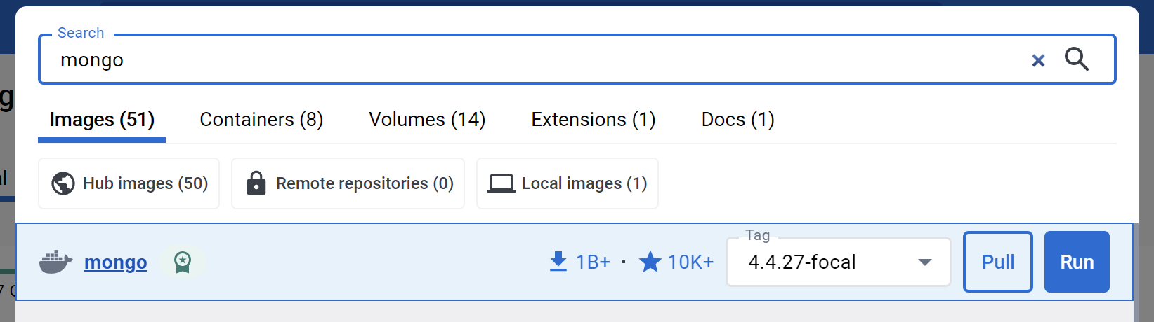
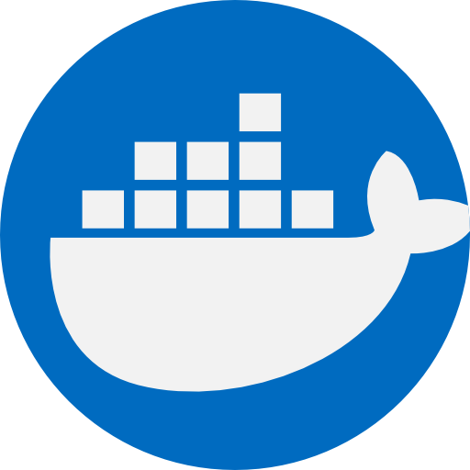
Introduction
Ajout de l’image mongo depuis docker
Base de données MongoDB avec API express
7 janvier 2024

Slide 3
Introduction
Créé un containeurs Docker
docker run --name mon-mongoProject -p 40001:27017 -d mongo
Base de données MongoDB avec API express
7 janvier 2024

Slide 4

Introduction
Concevoir une base de données sur la bière 🍻
use brewery
Ajouter et insérer des données dans une collection MangoDB
db.beers.insertMany([
{
"name": "IPA",
"style": "India Pale Ale",
"brewery": "Sample Brewery",
"alcohol_content": 6,
"description": “Bien pour les soirées arrosées."
},
{
"name": "Stout",
"style": "Dry Stout",
"brewery": "Another Brewery",
"alcohol_content": 5.0,
"description": " Bien pour les soirées arrosées ++."
},
])
Base de données MongoDB avec API express
7 janvier 2024

Slide 5

Introduction
Affiché les bières
db.beers.find()
[
{
_id: ObjectId("659860665d8e1c7f6aeb9a30"),
name: 'IPA',
style: 'India Pale Ale',
brewery: 'Sample Brewery',
alcohol_content: 6.5,
description: 'A hoppy and flavorful beer with a higher alcohol content.'
},
{
_id: ObjectId("659860665d8e1c7f6aeb9a31"),
name: 'Stout',
style: 'Dry Stout',
brewery: 'Another Brewery',
alcohol_content: 5,
description: 'A dark and rich beer with roasted malt flavors.'
}
]
Base de données MongoDB avec API express
7 janvier 2024

Slide 6

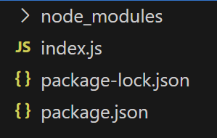
Introduction
Créé un projet Node.js
npm init -y
Installer avec npm Express et MongoDB
npm install express mongodb
Puis Crée un fichier « index.js »
Base de données MongoDB avec API express
7 janvier 2024

Slide 7
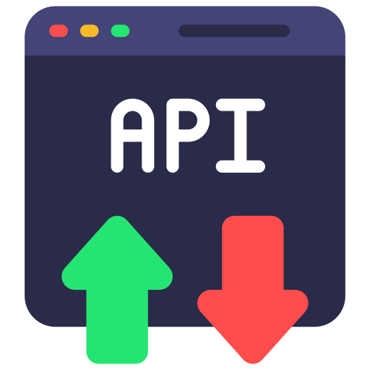
Introduction
Ajouter les données de base pour Express et Mangodb
const express = require('express');
const { MongoClient } = require('mongodb');
const app = express();
const port = 3000;
const mongoUrl = 'mongodb://localhost:40001';
app.listen(port, () => {
console.log(`Server running at http://localhost:${port}`);
});
Base de données MongoDB avec API express
7 janvier 2024

Slide 8
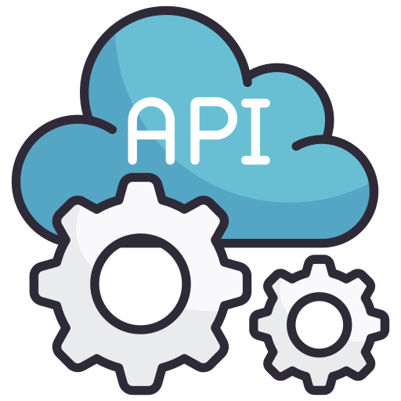
Introduction
Puis ajouter une route de base pour afficher les data
app.get('/', async (req, res) => {
const client = new MongoClient(mongoUrl);
try {
await client.connect();
const database = client.db('brewery');
const beers = database.collection('beers');
const pipelineAgregation = [
{
$group: {
_id: '$brewery',
beers: { $push: '$$ROOT' }
}
}
];
const beerList = await beers.aggregate(pipelineAgregation).toArray();
res.send(beerList.map(group => `<div>
<h2>${group._id}</h2>
<p><strong>Teneur moyenne en alcool :</strong></p>
<ul>
${group.beers.map(beer => `<li>
<h3>${beer.name}</h3>
<p><strong>Style :</strong> ${beer.style}</p>
<p><strong>Teneur en alcool :</strong> ${beer.alcohol_content}%</p>
<!-- Ajoutez d'autres champs au besoin -->
</li>`).join('')}
</ul>
</div>`).join(''));
} catch (e) {
console.error(e);
res.status(500).send("Erreur lors de la connexion à la base de données");
} finally {
await client.close();
}
});
Base de données MongoDB avec API express
7 janvier 2024

Slide 9

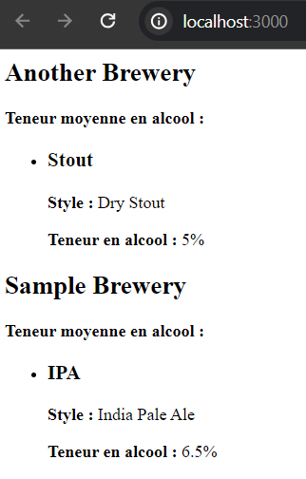
Introduction
Puis exécuter le Node avec le fichier « index.js »
node .\index.js
> Server running at http://localhost:3000
Base de données MongoDB avec API express
7 janvier 2024

